Slide 1
一、光源:
光源发光，是大量原子、分子的微观过程。
(1) 热辐射
自发辐射
受激辐射
(2) 电致发光
(5) 同步辐射光源
(3) 光致发光
(6) 激光光源
(4) 化学发光
1、自发辐射（非激光光源）
（1）单个激发态原子一次发射的光波是一段频率一定、振动方向一定、有限长的光波（通常称为光波列）；
能级跃迁辐射
波列
E₂
ν = (E₂-E₁)/h
E₁
持续时间τ～10^{－8}s
波列长L = τ c

Slide 2

（2）一个原子不同时间发光的频率、振动方向不同，在相位上没有固定关系；
（3）光源所有的原子发光时间不同，不同原子发光的频率、振动方向都是随机的，在相位上更没有固定关系。
独立(不同
原子发的光)
·
光束
独立(同一原子先后发的光)
这样的原子（分子）集体发射的光线，为一束包含“多成分”的光，为非相干光源。

Slide 3
2、激光光源：受激辐射
E₂
ν
ν
ν = (E₂-E₁)/h
完全一样
ν
E₁
（频率，相位，振动方向，传播方向都相同）
可以实现光放大；单色性好；相干性好；方向性好；高亮度。

Slide 4
二 、相干光
普通光源发光的两个特点：
间歇性：各原子发光是断续的，平均发光时间Δt约
为10⁻⁸秒，所发出的是一段长为 L=cΔt的光波列。
随机性：各原子各次发光相互独立，各波列互不相干,振动方向和振动初位相都不一定相同。
相干光源：
1
能产生相干光的光源。
2
P
干涉条件：
两束光波具有相同的频率，相同的振动方向以及恒定的位相差。

Slide 5

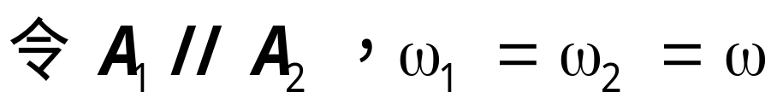
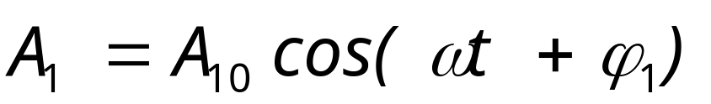
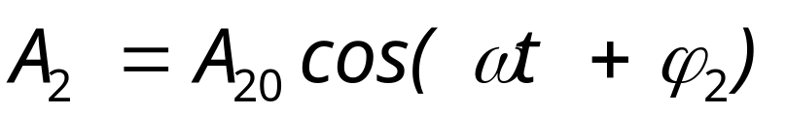
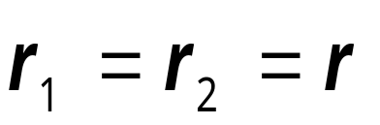
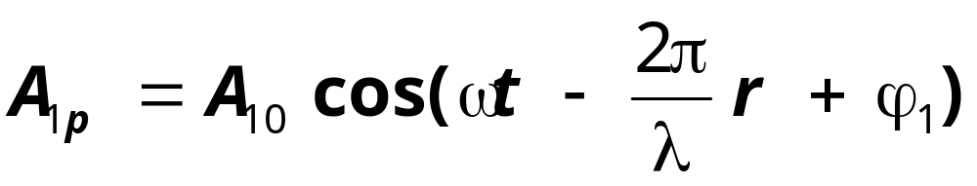

1、两列光波的叠加
（这里只讨论A）
：光矢量
设两个光源的振动方程为：
P
·
r₁
·
1
r₂
·
2
设：

Slide 6
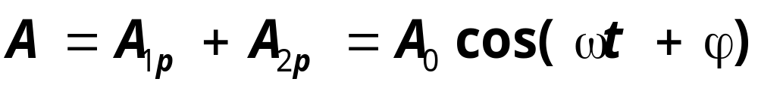
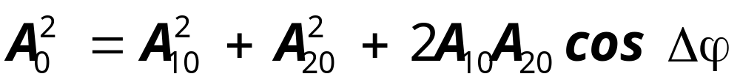
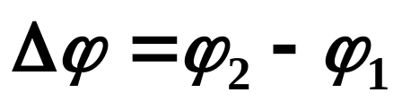
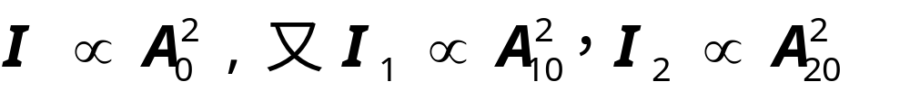
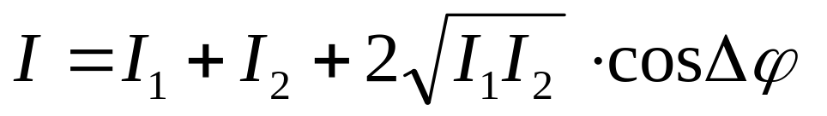
P点合振动方程为：
A₀
A₂₀
ϕ₂
ϕ
ϕ₁
A₁₀
光强分布：
干涉项

Slide 7
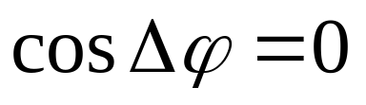
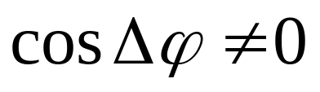
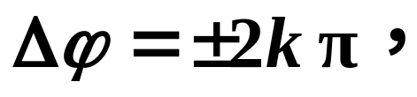
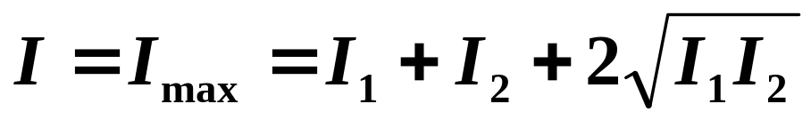
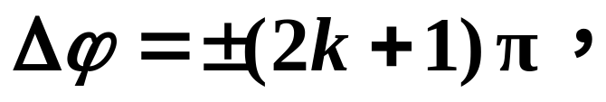
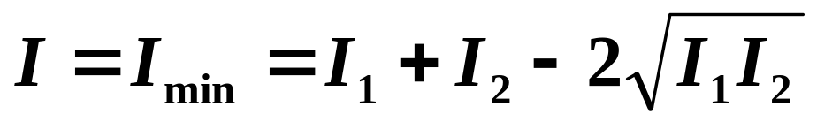
非相干光：
I =I₁+I₂ —非相干叠加
完全相干光：
相长干涉（明）
（k = 0,1,2…）
相消干涉（暗）
(k = 0,1,2…)

Slide 8


2、相干光的产生
波阵面分割法
振幅分割法
光源
*

